Slide 1
17.11.20
УРОК АЛГЕБРЫ В 9 КЛАССЕ
.

Slide 2
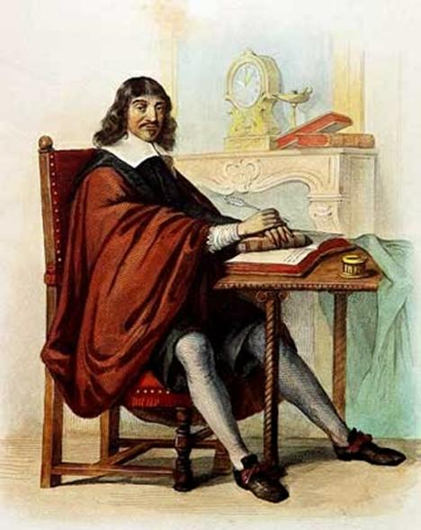
Эпиграф урока:
«… руководить ходом своих мыслей, начиная с предметов простейших
и легко познаваемых, и восходить мало-помалу, как по ступеням до познания наиболее сложных…»
Р. Декарт

Slide 3
Виды функций:

Slide 5
a- класс
в-год обучения в КК
с- кол-во мальчиков в классе
d- кол-во девочек в классе

Slide 6
Тема:
«Функции у = х^{n} (n Є N), их свойства и графики».
Задача:
Научиться строить графики функции у = х^{n} (n Є N) и изучить их свойства».

Slide 7
Определение
Функцию у = х^{n} , где n = 1, 2, 3, 4, 5, …, называют степенной функцией с натуральным показателем.

Slide 8
Исследование функций

Slide 9
План исследования функций:
А)Построить график с помощью таблицы
Б) описать его свойства
1. D(f) и Е(f) .
2. Нули функции, у=0, при х=…
3. Промежутки знакопостояства.
у>0, при х…, у<0, при х....
4. Монотонность (промежутки
возрастания и убывания)
5. Определить четность или нечетность функции.
6. Определить непрерывность функции.
Определить ограниченность функции.
7. Указать наибольшее и наименьшее значение функции.

Slide 10
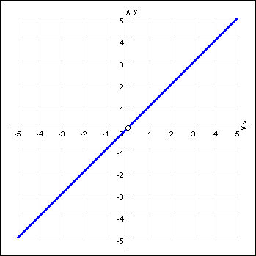
Линейная функция (прямая пропорциональность), график - прямая, проходящая через начало координат
Свойства функции :
D(f) = (− ∞; + ∞);
Е(f) = (− ∞; + ∞)
2. у=0, при х=0
3. у>0, при х>0; у<0, при х<0 .
4. возрастает на всей
области определения;
5. Нечетная, не ограничена ни снизу, ни сверху;
6. нет ни наибольшего, ни
наименьшего значения;
7. функция непрерывна.
.

Slide 11
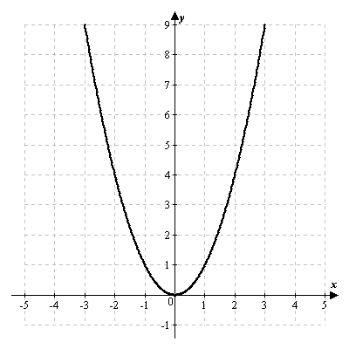
Квадратичная функция, график – парабола, вершина которой лежит в начале координат и которая направлена ветвями вверх
Свойства функции :
D(f) = (− ∞; + ∞);
Е(f) = [0; + ∞);
2. у=0, при х=0
3. у>0, при х>0; х<0
4. убывает (− ∞; 0],
возрастает [0; + ∞)
5. чётная, ограничена снизу
6. Унаим. = 0, Унаиб. - не
существует;
7. функция непрерывна.

Slide 12
На какие группы можно разделить все функции?

Slide 13
y
у = х²
у = х⁴
у = х⁶
-2 -1 0 1 2
x
Показатель r = 2n – чётное натуральное число

Slide 14
y
у = х³
у = х⁵
у = х
у = х⁷
-2 -1 0 1 2
x
Показатель r = 2n+1 - нечётное натуральное число

Slide 16
Ответ на поставленный вопрос найден!
Вывод:
График функции и её свойства такие же как у функции .

Slide 17
у
Отметьте на десятибалльной шкале значком ваше эмоциональное ощущение на уроке и значком - степень усвоения нового материала.
10
9
8
7
6
5
4
3
2
1
0
х
Notes:
0

Slide 18
Домашнее задание:
Заполнить карточку.

Slide 19
Карточка
I вариант |  |  | II вариант
Выполняя моделирование, заполните пустые клетки таблицы:
Данная функция | Новая функция | Описание преобразования | Данная функция | Новая функция | Описание преобразования
y=x³ |  | Перенос на 2 единицы вверх | y=x⁴ |  | Перенос на 2 единицы вверх
y=x³ | y=x³-4 |  | y=x⁴ | y=x⁴-4
y=x³ | y=(x+1)³ |  | y=x⁴ | y=(x+1)⁴
y=x³ |  | Перенос на 3 единицы вправо | y=x⁴ |  | Перенос на 3 единицы вправо
y=x³ |  | Перенос на 1 единицу влево и на 2 единицы вниз | y=x⁴ |  | Перенос на 1 единицу влево и 2 единицы вниз

Slide 20
Спасибо за урок !

